Slide 1
Harry Wichaksono 16.11.0271
Wahyu Salam Santoso 16.11.0277
Alwi Sofwan 16.11.0283
Faiz Ichsan Jaya 16.11.0289
Sherlina Tyas Utami 16.11.0290
Ikhwan Setyawan 16.11.0298
KELOMPOK 5
Firebase
Adent Bima Prasetya 16.11.0301
Aziz Wibie Ade Satrio 16.11.0304
Achmad Rizky 16.11.0306
Ikhsan Setiawan 16.11.0344
Sulistiono 16.11.0350
Aurora Dwi Khatulistian 17.11.0022

Slide 2
Contoh program
POKOK BAHASAN
1
Pemahaman tentang firebase
5
Bagaimana cara kerjanya?
6
2
Cara mendaftarkan akun ke google firebase
3
Penggunaan fitur database firebase
4
Penggunaan fitur notification firebase

Slide 3
1.Firebase
Firebase adalah suatu layanan dari google yang digunakan untuk mempermudah para pengembang aplikasi dalam mengembangkan aplikasi.

Slide 4
Fitur firebase
Firebase Cloud Messaging: adalah layanan yang diberikan Firebase untuk menggantikan Google Cloud Messaging.
Firebase Authentication: Firebase Authentication merupakan layanan sistem otentikasi yang menerapkan kode client-side, sehingga pengguna dapat mendaftar dan login ke aplikasi facebook, twitter dan google(Google Play Game).
Firebase Remote Config: adalah fitur yang memungkinkan digunakan untuk melakukan perubahan konfigurasi di dalam aplikasi Android/iOS, tanpa harus melakukan pembaruan aplikasi di Play Store / App Store.

Slide 5
Firebase Realtime Database: Layanan ini menyediakan pengembang antarmuka pemrograman aplikasi yang memungkinkan data aplikasi disinkronkan di seluruh klien dan disimpan di Firebase cloud.
Firebase Storage: Firebase Storage dirancang untuk pengembang aplikasi yang perlu menyimpan dan menampilkan konten buatan pengguna, seperti foto atau video dan menambahkan keamanan Google pada unggah dan unduh berkas untuk aplikasi Firebase, bagaimana pun kualitas jaringannya.
Firebase Hosting: Firebase Hosting menyediakan hosting yang cepat dan aman untuk aplikasi web serta konten yang statis dan dinamis.

Slide 6
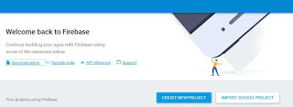
2. Cara mendaftarkan akun ke google firebase
1. buka link https://console.firebase.google.com/ sebelumya pastikan anda telah terdaftar di akun gmail/akun google.

Slide 7
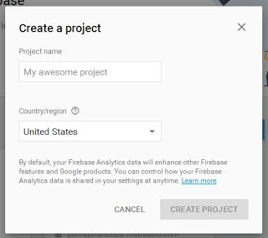
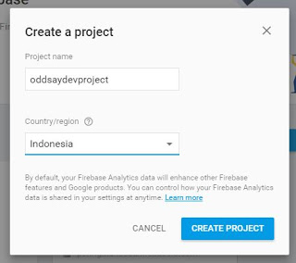
2. Pilih Create New Project kemudian isikan Project name dan Country/region.
a. Gambar membuat Project baru a.1. Gambar Membuat project pada firebase console

Slide 8
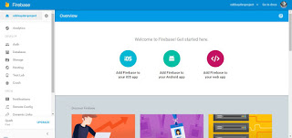
3. Tunggu beberapa saat hingga muncul dashboard project.

Slide 9
Mendaftarkan SHA1 proyek ke google firebase
Buka Android Studio
Buka Proyek Anda
Klik pada Gradle (Dari Panel Sisi Kanan, Anda akan melihat Gradle Bar)
Klik Refresh (Klik Refresh dari Gradle Bar, Anda akan melihat skrip Daftar Gradle dari Proyek Anda)
Klik pada Proyek Anda (Daftar Nama Proyek Anda Daftar (root))
Klik pada Tugas
Klik di Android
Klik ganda pada signingReport (Anda akan mendapatkan SHA1 dan MD5 di Run Bar (Kadang-kadang akan berada di Konsol Gradle))

Slide 10
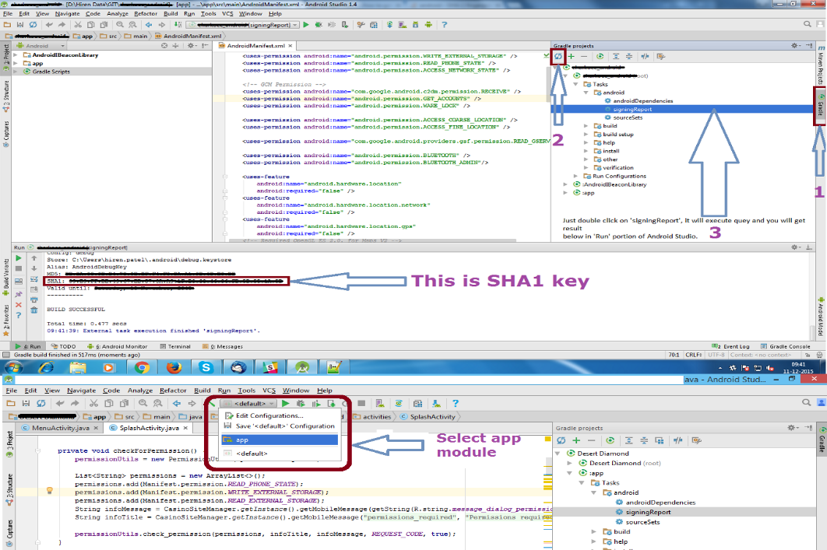
9. Pilih modul aplikasi dari dropdown pemilihan modul untuk menjalankan atau men-debug aplikasi Anda.

Slide 11
4. Penggunaan fitur database firebase
1. Autentikasi
Merupakan langkah pertama yang umum dalam mengamankan aplikasi adalah mengidentifikasi pengguna, Firebase Authentication digunakan untuk mengajak pengguna login ke aplikasi yang telah kita buat.
2. Otorisasi
merupakan cara untuk mengontrol akses pengguna ke data di database. Aturan Firebase Database memungkinkan Anda mengontrol akses untuk setiap pengguna. berikut adalah sekumpulan aturan keamanan yang mengizinkan siapa saja membaca lokasi /foo/ :
{
"rules": {
"foo": {
".read": true,
".write": false
}
}
}

Slide 12
Aturan .read dan.write berjenjang, sehingga kumpulan aturan ini memberikan akses baca ke setiap data di lokasi /foo/ dan juga lokasi yang lebih dalam.
3. Validasi data
Firebase Realtime Database tidak memiliki skema. Hal ini memudahkan Anda dalam mengubah data selama pengembangan aplikasi; namun, begitu aplikasi siap didistribusikan, data harus selalu konsisten. Aturan ini menetapkan bahwa data yang dituliskan ke /foo/ haruslah berupa string dengan panjang kurang dari 100 karakter:
{
"rules": {
"foo": {
".validate": "newData.isString() && newData.val().length < 100"
}
}
}
kita bisa menggunakan fungsi dan variabel bawaan ini untuk membuat aturan validasi yang mengetahui data di mana pun berada dalam database Anda, identitas pengguna Anda, waktu server, dan banyak lagi.

Slide 13
Penggunaan fitur notification firebase
Firebase Notifications adalah layanan yang memungkinkan pemberitahuan untuk pengguna yang ditargetkan oleh pengembang aplikasi seluler tanpa biaya.
Fungsi utama Notification
mengintegrasikan dengan erat Firebase Analytics, sehingga dapat menargetkan pemberitahuan menurut pengguna khusus. Selain itu, Anda bisa menargetkan segmen pengguna yang telah ditetapkan sebelumnya untuk aplikasi, versi, dan bahasa.

Slide 14
5. Bagaimana cara kerjanya?
Gunakan GUI konsol the Notifications composer untuk menulis dan mengirim pemberitahuan ke semua sasaran pesan yang didukung. Firebase Cloud Messaging menangani rute dan penyerahan ini ke perangkat yang ditargetkan.
Ketika aplikasi Anda berada di latar belakang perangkat pengguna, pemberitahuan ditempatkan pada baki sistem. Ketika mengeklik pemberitahuan, peluncur aplikasi akan membuka aplikasi. Bisa menambahkan penanganan pesan klien untuk menerima pemberitahuan di aplikasi ketika siap di latar depan perangkat pengguna.

Slide 15
Langkah berikutnya
Tambahkan SDK FCM sebagai dependensi dalam aplikasi Anda, dan cobalah mengirim pemberitahuan ke segmen pengguna versi yang telah ditetapkan pada iOS atau Android. Pilih versi aplikasi yang sedang Anda kembangkan, dan pemberitahuan dikirim ke perangkat percobaan Anda.
Jalankan FCM quickstart untuk iOS atau Android. Contoh ini menggambarkan cara menggunakan konsol the Notifications composer untuk mengirim pesan ke satu perangkat.

Slide 16
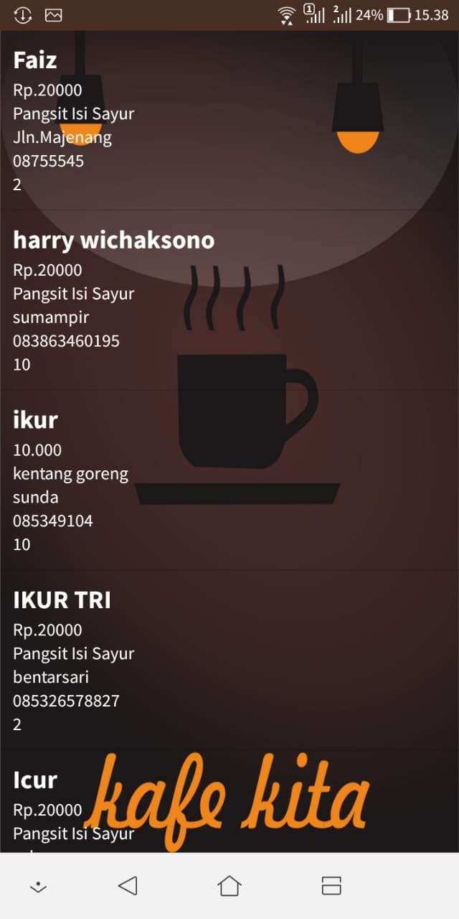
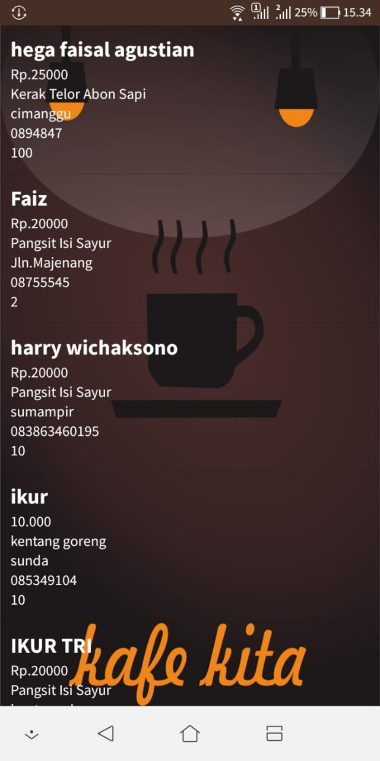
6. Contoh program

Slide 17
Daftar Pustaka
https://komputasistat.blogspot.com/2016/09/mendaftar-akun-project-di-firebase_25.html
https://stackoverflow.com/questions/39144629/how-to-add-sha-1-to-android-application
https://firebase.google.com/docs/notifications/?hl=id
https://firebase.google.com/docs/database/security/?hl=id
https://id.wikipedia.org/wiki/Firebase
https://firebase.google.com/docs/notifications/?hl=id

